Slide 1
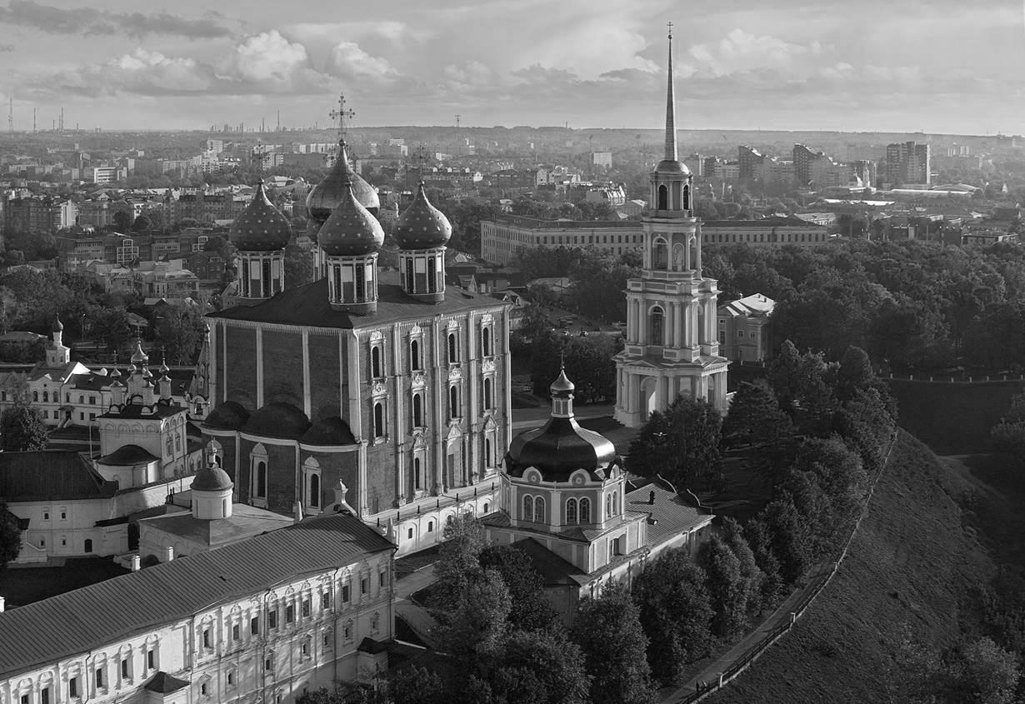

Участие библиотек
в формировании экономического и культурного потенциала региона
РЯЗАНСКАЯ ОБЛАСТНАЯ УНИВЕРСАЛЬНАЯ НАУЧНАЯ БИБЛИОТЕКА ИМЕНИ ГОРЬКОГО
Наталья Николаевна Гришина,
директор
Рязанской областной универсальной научной библиотеки имени Горького,
секретарь Общественной палаты Рязанской области, кандидат психологических наук
г. Рязань
16 МАРТА 2017 года

Slide 2
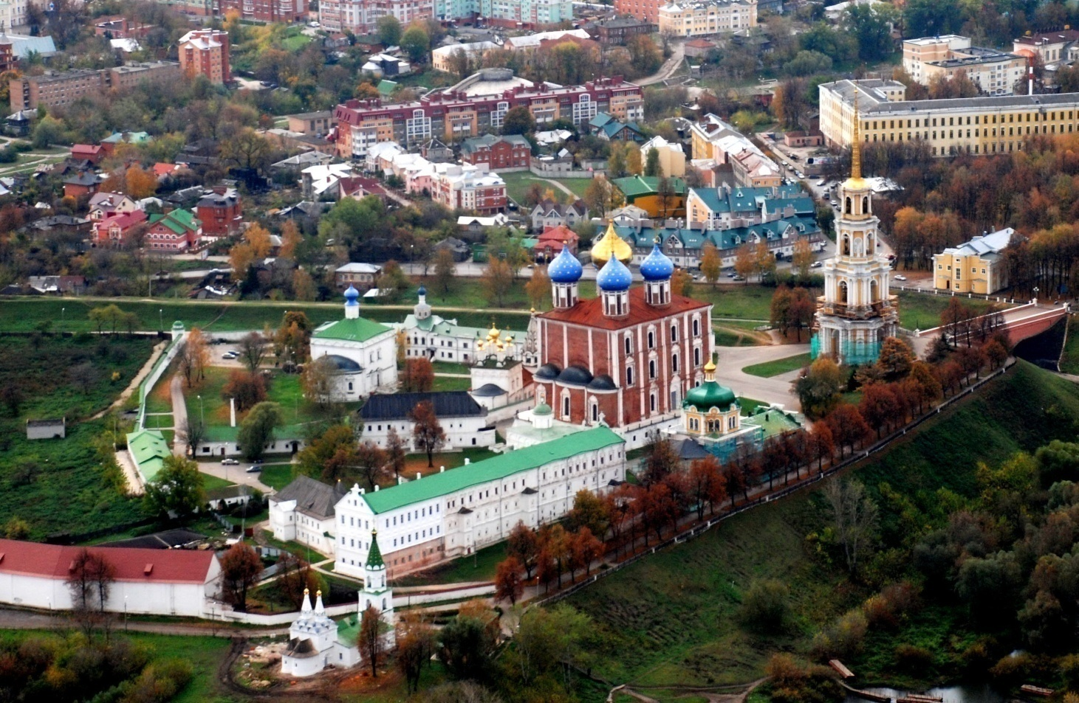
80 лет Рязанской области
г. Рязань
16 марта 2017 года

Slide 3
Основы государственной культурной политики
Распоряжением Правительства Российской Федерации от 29 февраля 2016 г. № 326-р принята Стратегия государственной культурной политики на период до 2030 года. Она разработана во исполнение Основ государственной культурной политики, утвержденных Указом Президента Российской Федерации от 24 декабря 2014 г. № 808.
г. Рязань
16 марта 2017 года

Slide 4
Основы государственной культурной политики
Сохранение и развитие единого культурного пространства России, в том числе путем:
развития инфраструктуры культурной деятельности, создания благоприятной культурной среды в малых городах и сельских поселениях, включая создание клубной сети киновидеопоказа;
развития книгоиздания и книгораспространения, совершенствования инфраструктуры чтения;
использования цифровых коммуникационных технологий для обеспечения доступа граждан к культурным ценностям независимо от места проживания.
Сохранение библиотек как общественного института распростанения книги и приобщения к чтению, принятие мер по модернизации их деятельности.
г. Рязань
16 марта 2017 года

Slide 5
Распоряжением Правительства Российской Федерации от 29 февраля 2016 г. № 326-р принята
Стратегия государственной культурной политики на период до 2030 года.
Она разработана во исполнение Основ государственной культурной политики, утвержденных Указом Президента Российской Федерации от 24 декабря 2014 г. № 808.
г. Рязань
16 марта 2017 года

Slide 6
Доступ в Интернет – 282 библиотеки (+19 к 2015 году)
имеют собственные сайты 26 библиотек (+7)
объем
электронного каталога 1336,98 (+62,11)
объем CКБРО 446940 записей
г. Рязань
16 марта 2017 года

Slide 7
Имеют зону Wi-Fi
43 муниципальные библиотеки:
Ермишинский, Захаровский, Кадомский, Касимовский, Кораблинский, Михайловский, Пителинский, Пронский, Путятинский, Рыбновский, Ряжский, Сараевский, Скопинский, Спасский, Чучковский, Шацкий, Шиловский районы, а также г. Касимов,
ЦБС г. Рязани, ЦСДБ г. Рязани
г. Рязань
15 марта 2017 года

Slide 8
Разработана Концепция библиотечного обслуживания детей в России на 2014 – 2020 годы
Стратегия развития воспитания в Российской Федерации на период до 2025 года
Утверждены Основы государственной молодежной политики Российской Федерации
на период до 2025 года
г. Рязань
24 января 2017 года

Slide 9
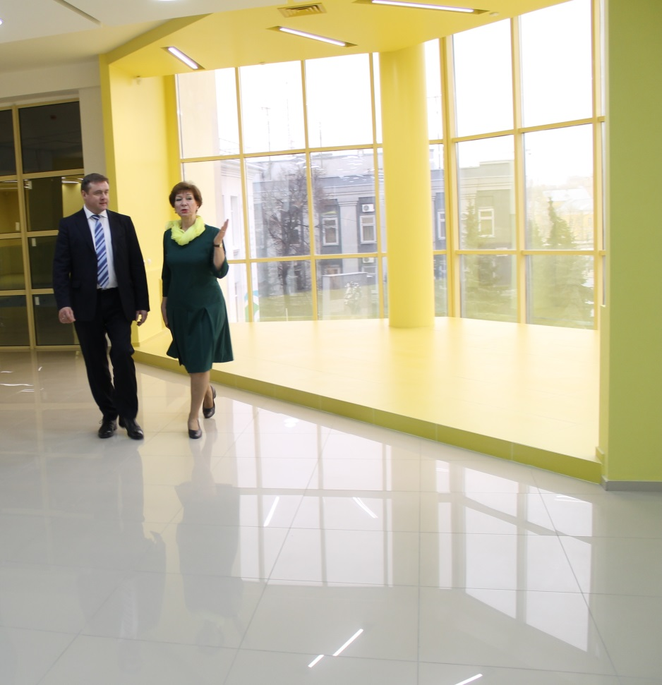
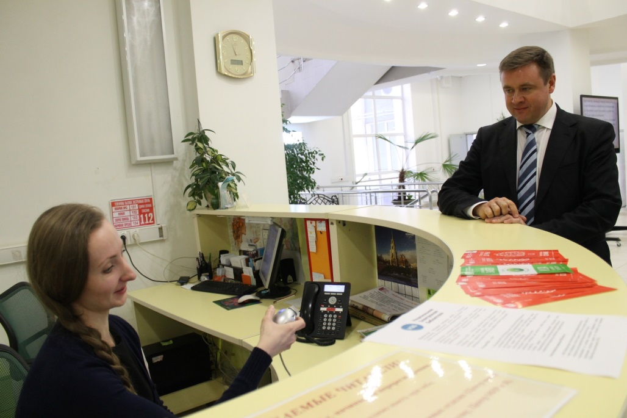
г. Рязань
16 марта 2017 года

Slide 10
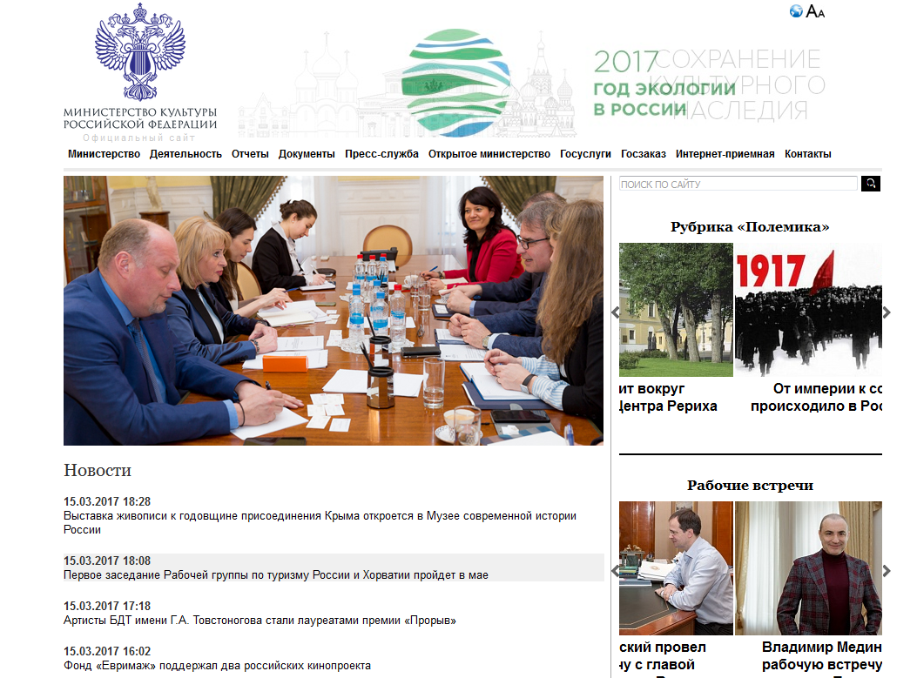
г. Рязань
16 марта 2017 года

Slide 11
Сеть – 632
Пользователи – 479,2 тыс.
г. Рязань
16 марта 2017 года

Slide 12
Процент охвата населения библиотечным обслуживанием: 42,4 %
Число посещений и обращений – 5 339,8 тыс.
в т.ч. массовых мероприятий – 720,1 тыс.
г. Рязань
24 января 2017 года

Slide 13
Число библиотечных пунктов – 253
Расходы на комплектование
на 1 библиотеку – 36,2 тыс. руб.
Расходы на комплектование
на 1 муниципальную библиотеку – 22,88 тыс. руб.
(без г. Рязани) – 19,73 тыс. руб.
г. Рязань
24 января 2017 года

Slide 14
Менее 10,0 тыс. руб. –Кадомский, Кораблинский, Пителинский, Сасовский , Спасский
10-20 тыс. руб. – Александро-Невский, Милославский, Михайловский, Путятинский, Рыбновский, Сапожковский, Ухоловский, Чучковский, Шацкий
20-30 тыс. руб. – Ермишинский, Захаровский, Касимовский, Клепиковский, Рязанский, Сараевский, Скопинский, Шиловский
Свыше 30 тыс. руб. – Пронский, Ряжский,
Старожиловский, г.Сасово, г.Касимов, ЦБС г. Рязани,
ЦСДБ г. Рязани
г. Рязань
16 марта 2017 года

Slide 15
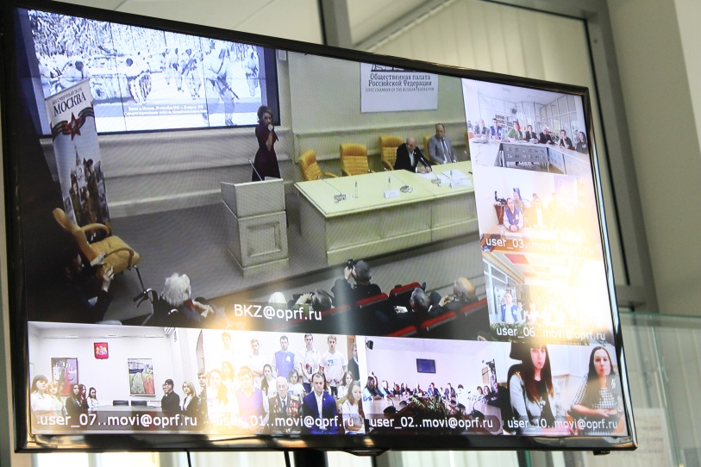
Универсальный электронный читальный зал Президентской библиотеки им. Б.Н. Ельцина
Библиотека им. Горького
Библиотека им. Л.А. Малюгина (г. Касимов)
Касимовская районная межпоселенческая библиотека
Рязанская епархиальная библиотека
г. Рязань
16 марта 2017 года

Slide 16
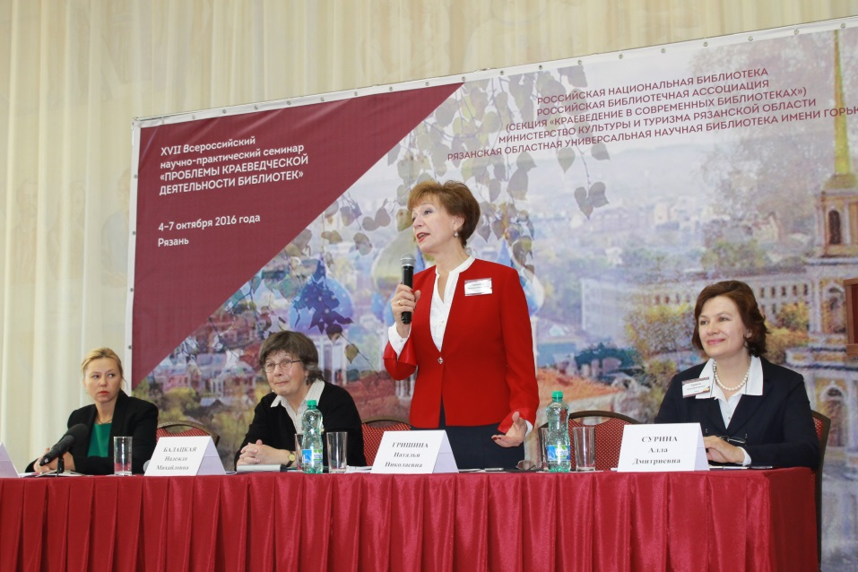
XVII Всероссийский научно-практический семинар «Проблемы краеведческой деятельности библиотек»
Представили доклады:
областная библиотека им. Горького
Н.Н. Гришина, А.Д. Сурина, Т.А.Тарских, В.А. Буковская, Р.Д. Кудякова, Т.Е. Львицына, О.В. Смирнова, О.К. Гербекова
областная детская библиотека
Т.О. Иванова-Пальмова
ЦБС г. Рязани
О.Н. Слободяник
Сасовский район
Н.Н. Журавлева, Н.В. Лусникова
г. Сасово
О.Н.Косткина
Захаровский район
В.А. Фомина
г. Рязань
16 марта 2017 года

Slide 17
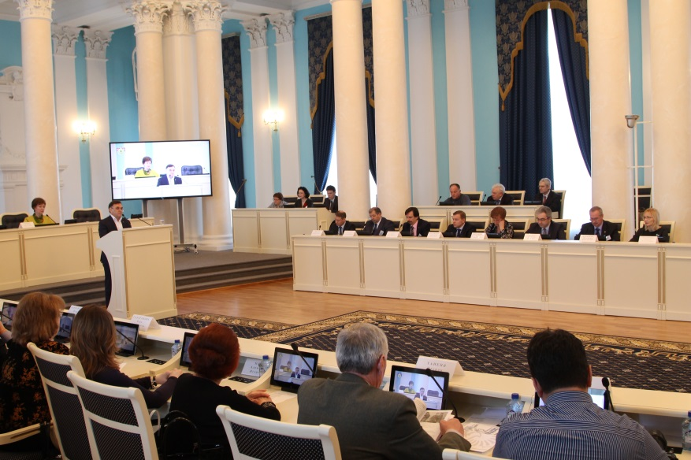
Пятая Всероссийская конференция
«Символы России: история и современность»
Доклады:
Библиотека им. Горького:
Н.Н. Гришина, А.Д. Сурина,
Л.И.Палачева, Т.Е. Львицына
Александро-Невский район
С.В. Селявин
г. Сасово
Л.В. Бабанова
Захаровский район
О.Н. Мачтакова
Спасский район Михайловский район
Е.А. Косачёва С.В. Феофанова
г. Рязань
16 марта 2017 года

Slide 18
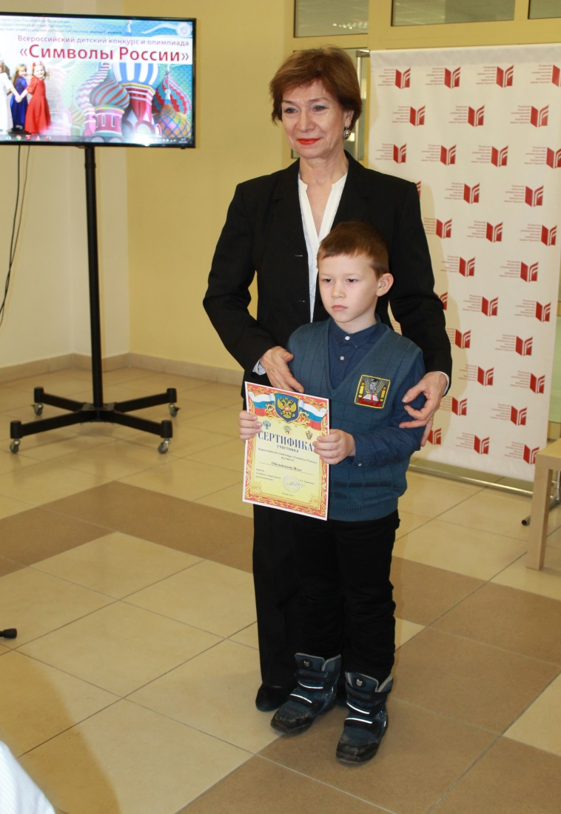
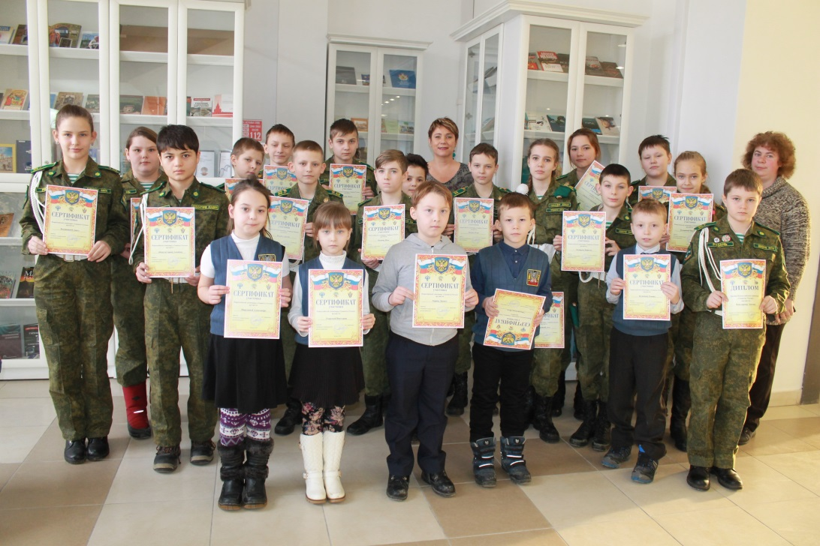

Slide 19
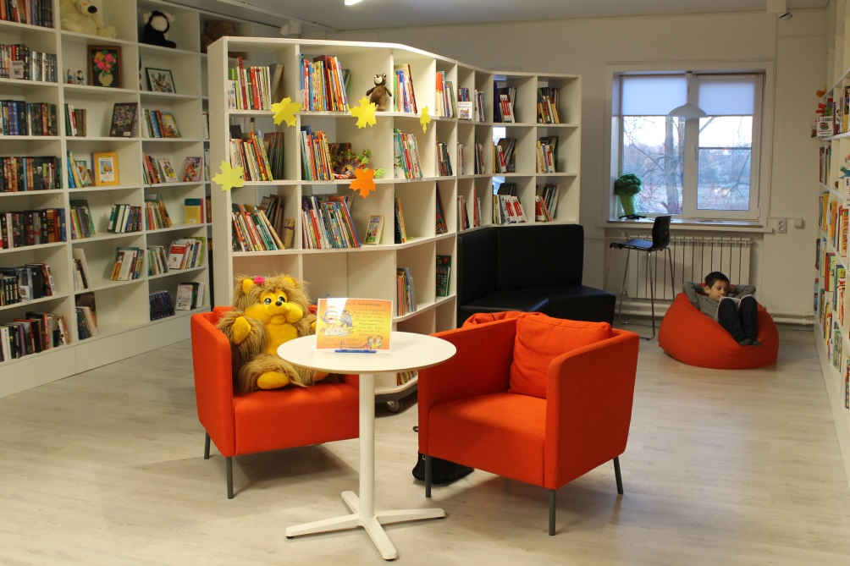
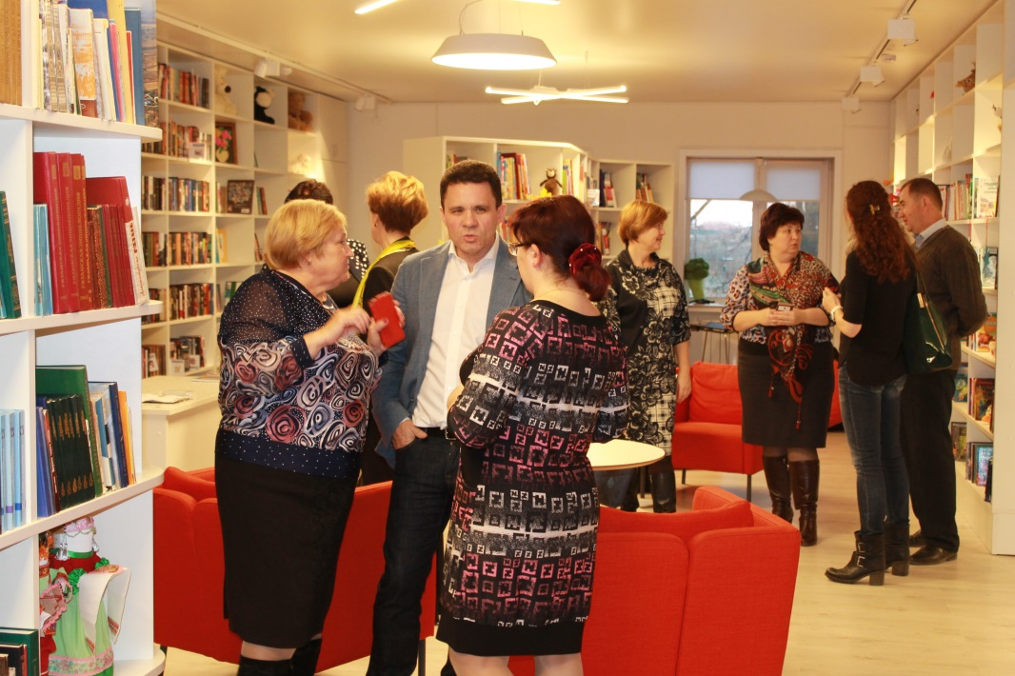

Slide 20

г. Рязань
16 марта 2017 года

Slide 21
Число сотрудников государственных и муниципальных библиотек
1403
Процент специалистов
57%
г. Рязань
16 марта 2017 года

Slide 22
Средняя заработная плата в библиотеках области
16 240 тыс. руб.
Менее 15 тыс. руб.
20 библиотек или 69%
от общего числа
г. Рязань
16 марта 2017 года

Slide 23
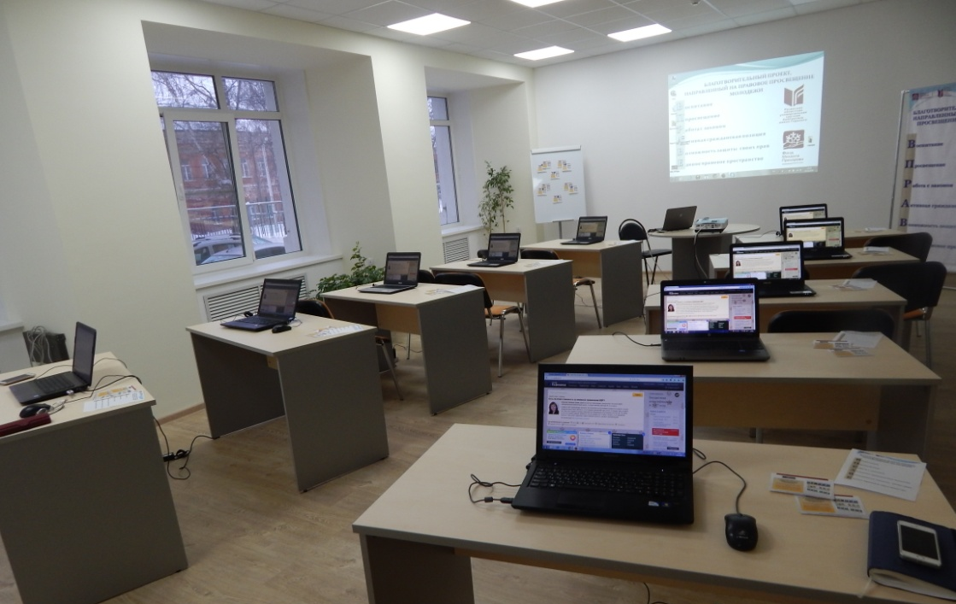
г. Рязань
16 марта 2017 года

Slide 24
Положение о профессиональной адаптации вновь принятых сотрудников библиотеки
Положение о формировании резерва управленческих
кадров в библиотеке
г. Рязань
16 марта 2017 года

Slide 25
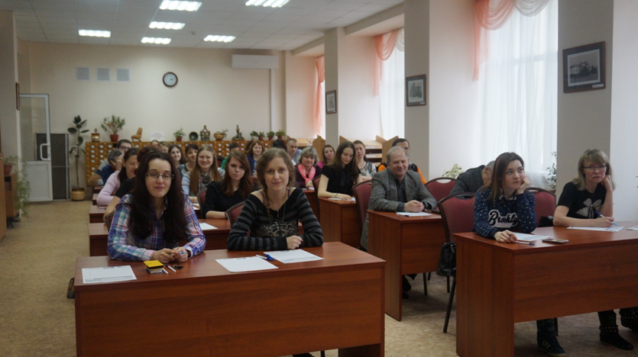

г. Рязань
16 марта 2017 года

Slide 26


г. Рязань
16 марта 2017 года

Slide 27
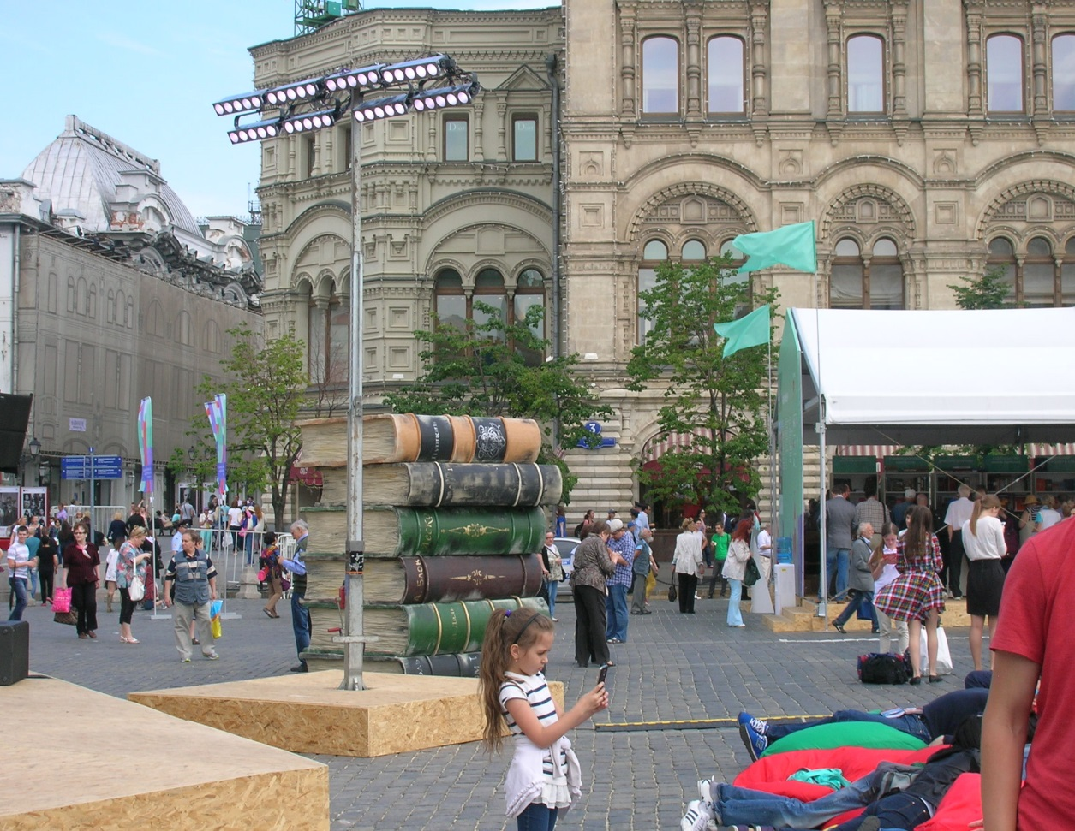
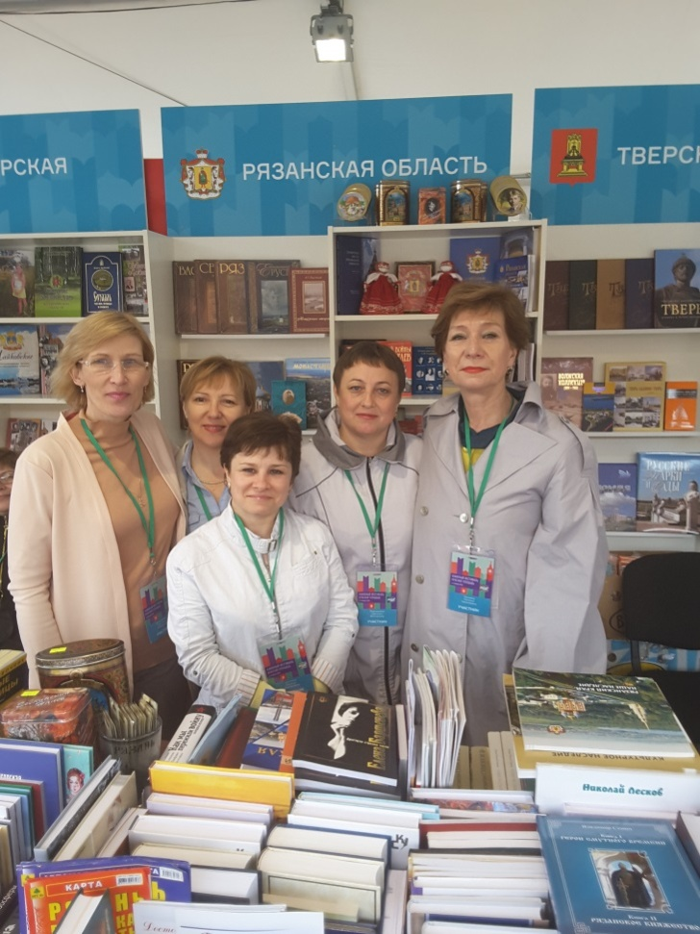
г. Рязань
16 марта 2017 года

Slide 28
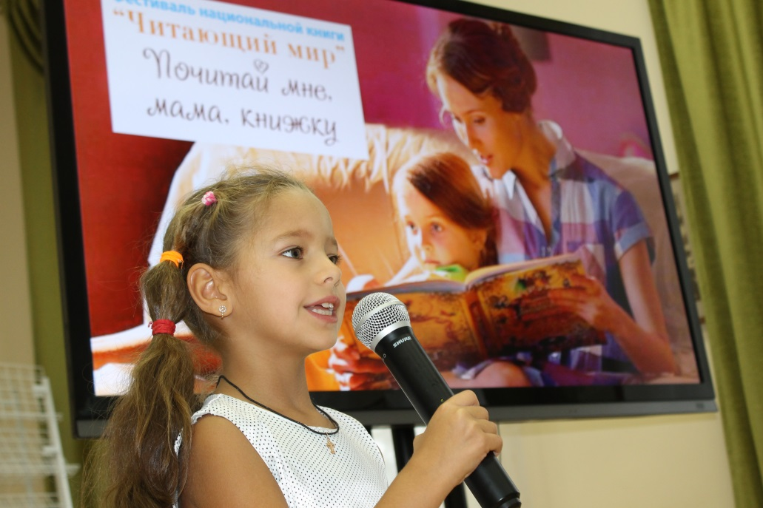
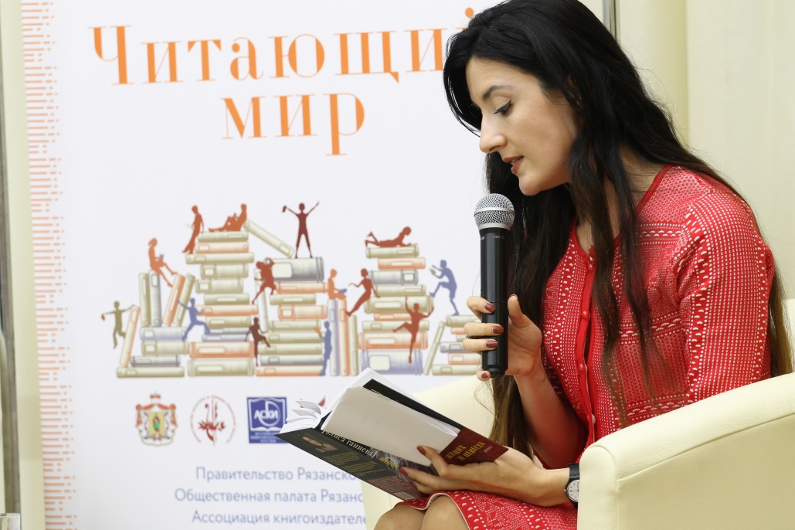
г. Рязань
16 марта 2017 года

Slide 29


г. Рязань
16 марта 2017 года

Slide 30


Slide 31
